Slide 1
情绪 与 MBTI 推理项目
- 基于 CPME 数据集

Slide 2
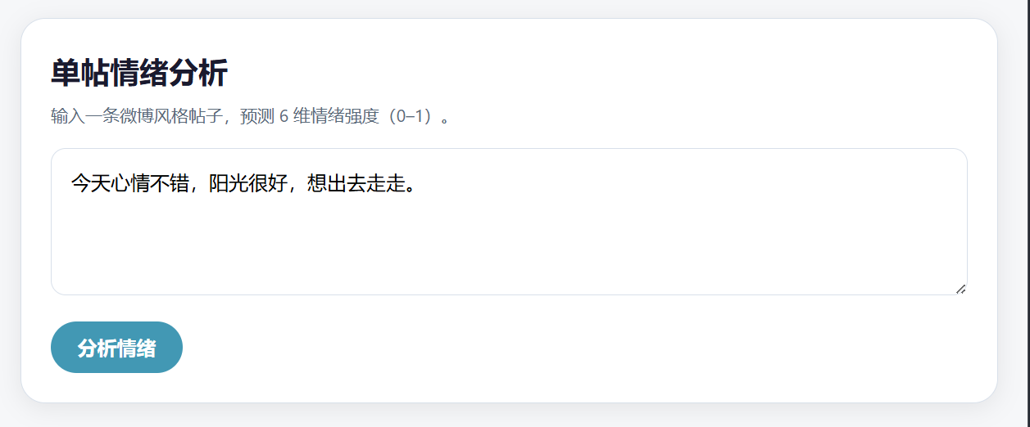
项目功能
帖子级情绪理解
  给定一条微博风格短文，估计其在六个情绪维度上的强度

Slide 3
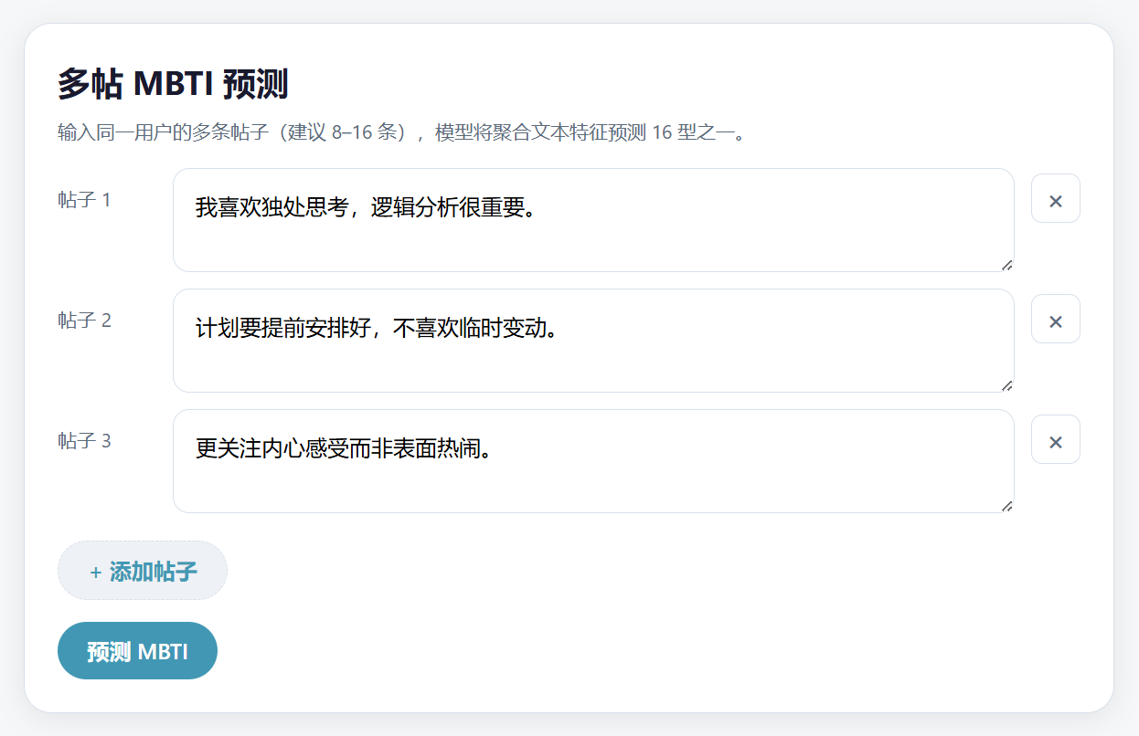

项目功能
用户级MBTI倾向分类
  给定同一用户的多条历史帖子（通常8–16条），预测其MBTI四字母类型

Slide 4

